Slide 1





LOGOS E ICONES
CASO SEJA OBSERVADA E DESEJADA, QUALQUER MELHORIA DE LAYOUT SERÁ BEM VINDA.
DESDE QUE RESPEITE A IDENTIDADE VISUAL DO LOGO DA CIALE.
www.cialebrasil.com.br

Slide 2
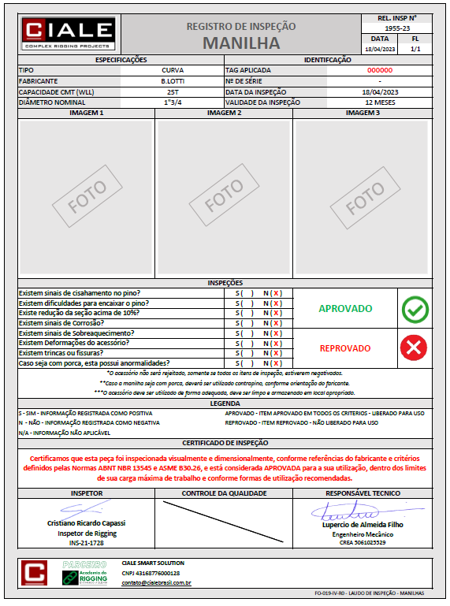
MODELO DE FORMULÁRIO
MANILHAS
www.cialebrasil.com.br

Slide 3


CIALE INSPETOR
PÁGINA INICIAL DO APP
INICIAR
www.cialebrasil.com.br

Slide 4
PÁGINA DE SELEÇÃO DA ATIVIDADE
CIALE INSPETOR
NOVA INSPEÇÃO
INICIAR NOVA INSPEÇÃO
CONTINUAR
CONTINUAR INSPEÇÃO ANTERIOR
MODIFICAR
MODIFICAR INSPEÇÃO / REVISAR INSPEÇÃO
www.cialebrasil.com.br

Slide 5
PÁGINA DE SELEÇÃO DO INSPETOR
RESPONSÁVEL TÉCNICO
CIALE INSPETOR
INSPETOR
IMAGEM COM NOME, REGISTRO E ASSINATURA
RESP. TECNICO
IMAGEM COM NOME, REGISTRO E ASSINATURA
HISTORICO
RELAÇÃO DE LAUDOS EMITIDOS E ACESSO AOS PDFS
www.cialebrasil.com.br

Slide 6
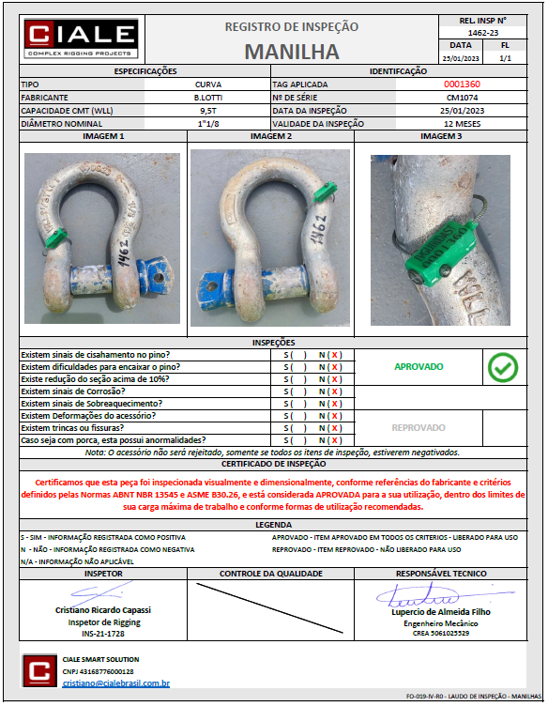

PÁGINA DE SELEÇÃO DO INSPETOR
RESPONSÁVEL TÉCNICO
CIALE INSPETOR
IMAGEM COM NOME, REGISTRO E ASSINATURA (BUSCAR OPÇÕES)
INSPETOR
RESP. TECNICO
HISTORICO
www.cialebrasil.com.br

Slide 7
PÁGINA DE SELEÇÃO DO INSPETOR
RESPONSÁVEL TÉCNICO
CIALE INSPETOR
IMAGEM COM NOME, REGISTRO E ASSINATURA (BUSCAR OPÇÕES)
INSPETOR
RESP. TECNICO
HISTORICO
www.cialebrasil.com.br

Slide 8



ACESSÓRIO
MANILHA DE IÇAMENTO
CLIQUE PARA IR PARA CAMPOS DE MANILHA
CINTA TEXTIL DE IÇAMENTO
CLIQUE PARA IR PARA CAMPOS DE CINTA TEXTIL
LAÇO DE CABO DE AÇO
CLIQUE PARA IR PARA CAMPOS DE LAÇOS
PÁGINA DE SELEÇÃO DO ITEM QUE SERÁ INSPECIONADO
LIMPAR
SALVAR
www.cialebrasil.com.br

Slide 9
ACESSÓRIO SELECIONADO - MANILHA
ESPECIFICAÇÕES
ESPECIFICAÇÕES
TIPO
FABRICANTE
CAPACIDADE
BITOLA
OBSERVAÇÕES
FABRICANTE
LIMPAR
SALVAR
www.cialebrasil.com.br

Slide 10
ACESSÓRIO SELECIONADO - MANILHA
ESPECIFICAÇÕES
OPÇÕES TIPOS
TIPO
CURVA
FABRICANTE
RETA
CAPACIDADE
CORPO LARGO - WB
ESPECIAL
BITOLA
OUTRO
CAMPO DE PREENCHIMENTO
OBSERVAÇÕES
FABRICANTE
LIMPAR
SALVAR
www.cialebrasil.com.br

Slide 11
ACESSÓRIO SELECIONADO - MANILHA
ESPECIFICAÇÕES
TIPO
OPÇÕES FABRICANTES
FABRICANTE
B.LOTTI
CAPACIDADE
Q.FIX
BITOLA
SIVA
CROSBY
OBSERVAÇÕES
FABRICANTE
J&L
GP
OUTRO
CAMPO DE PREENCHIMENTO
LIMPAR
SALVAR
www.cialebrasil.com.br

Slide 12
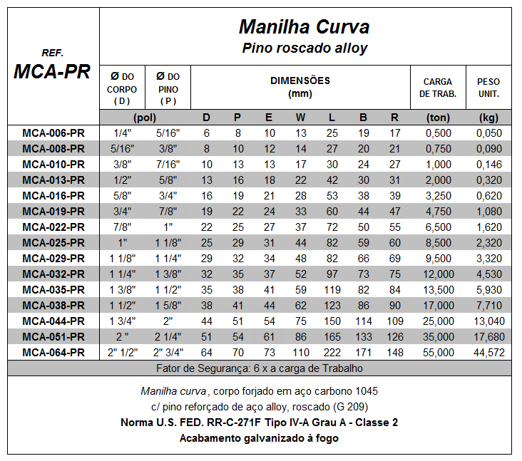
ACESSÓRIO SELECIONADO - MANILHA
OPÇÕES DE CAPACIDADES
ESPECIFICAÇÕES
0,5 T
TIPO
0,75 T
1,0 T
FABRICANTE
2,0 T
3,25 T
CAPACIDADE
4,75 T
BITOLA
6,5 T
8,5 T
OBSERVAÇÕES
FABRICANTE
9,5 T
12 T
13,5 T
17 T
25 T
LIMPAR
SALVAR
35 T
55 T
www.cialebrasil.com.br
OUTRO
CAMPO DE PREENCHIMENTO

Slide 13
ACESSÓRIO SELECIONADO - MANILHA
OPÇÕES DE CAPACIDADES
ESPECIFICAÇÕES
1/4 ”
TIPO
5/16”
3/8”
FABRICANTE
1/2”
5/8”
CAPACIDADE
3/4”
BITOLA
7/8”
1”
OBSERVAÇÕES
FABRICANTE
1 1/8”
1 1/4”
1 3/8”
1 1/2”
1 3/4”
LIMPAR
SALVAR
2”
2 1/2”
www.cialebrasil.com.br
OUTRO
CAMPO DE PREENCHIMENTO

Slide 14
ACESSÓRIO SELECIONADO - MANILHA
ESPECIFICAÇÕES
TIPO
FABRICANTE
CAPACIDADE
BITOLA
OBSERVAÇÕES
FABRICANTE
CAMPO DE PREENCHIMENTO
LIMPAR
SALVAR
www.cialebrasil.com.br

Slide 15

ACESSÓRIO SELECIONADO - MANILHA
IDENTIFICAÇÃO
IDENTIFICAÇÃO
TAG APLICADA
SÉRIE/RASTREIO
DATA DA INSPEÇÃO
VALIDADE DA INSPEÇÃO
FABRICANTE
OBSERVAÇÕES
LIMPAR
SALVAR
www.cialebrasil.com.br

Slide 16
ACESSÓRIO SELECIONADO - MANILHA
IDENTIFICAÇÃO
IDENTIFICAÇÃO
CAMPO DE PREENCHIMENTO
TAG APLICADA
ABRIR CAMERA / ARQUIVO
SÉRIE/RASTREIO
CAMPO DE PREENCHIMENTO
DATA DA INSPEÇÃO
DATA AUTOMÁTICA
VALIDADE DA INSPEÇÃO
CAMPO DE SELEÇÃO
FABRICANTE
ABRIR CAMERA / ARQUIVO
ABRIR CAMERA / ARQUIVO
12 MESES
OBSERVAÇÕES
CAMPO DE PREENCHIMENTO
06 MESES
03 MESES
01 MÊS
OUTRO
CAMPO DE PREENCHIMENTO
LIMPAR
SALVAR
www.cialebrasil.com.br

Slide 17
ACESSÓRIO SELECIONADO - MANILHA
INSPEÇÕES – itens 1 ao 4
INSPEÇÕES
Existem sinais de cisahamento no pino?
N/A
SIM
NÃO
Existem dificuldades para encaixar o pino?
N/A
SIM
NÃO
Existe redução considerável da seção?
N/A
SIM
NÃO
Existem sinais de Corrosão?
N/A
SIM
NÃO
LIMPAR
SALVAR
www.cialebrasil.com.br

Slide 18
ACESSÓRIO SELECIONADO - MANILHA
INSPEÇÕES – itens 4 ao 8
INSPEÇÕES
Existem sinais de Sobreaquecimento?
N/A
SIM
NÃO
Existem trincas ou fissuras?
N/A
SIM
NÃO
Existem Deformações do acessório?
N/A
SIM
NÃO
Caso com porca, esta possui normalidades?
N/A
SIM
NÃO
LIMPAR
SALVAR
www.cialebrasil.com.br

Slide 19


ACESSÓRIO SELECIONADO - MANILHA
ITEM APROVADO
ITEM APROVADO
GERAR LAUDO EM PDF
www.cialebrasil.com.br

Slide 20



ACESSÓRIO SELECIONADO - MANILHA
ITEM REPROVADO
ITEM REPROVADO
GERAR LAUDO EM PDF
REPROVADO
www.cialebrasil.com.br

